Slide 1
公司产品展示
汇 报 人：PPT

Slide 2

指尖轻触
平板电脑
乐享世界

Slide 3
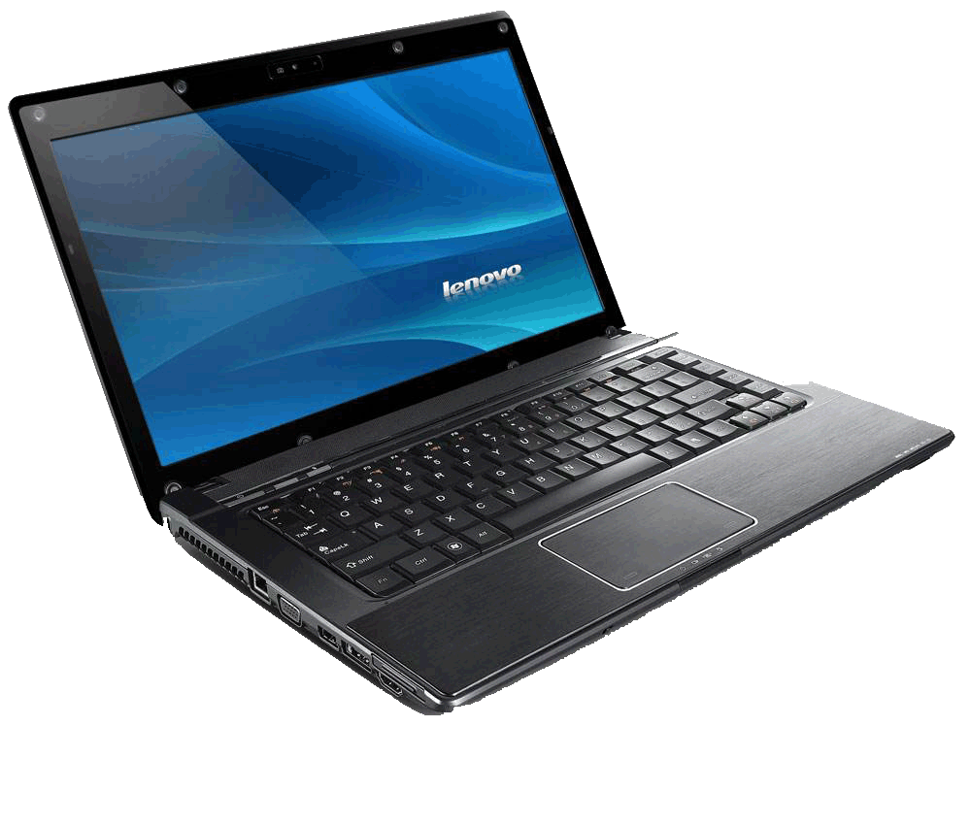

便捷笔记本
酷动网络
无限可能

Slide 4


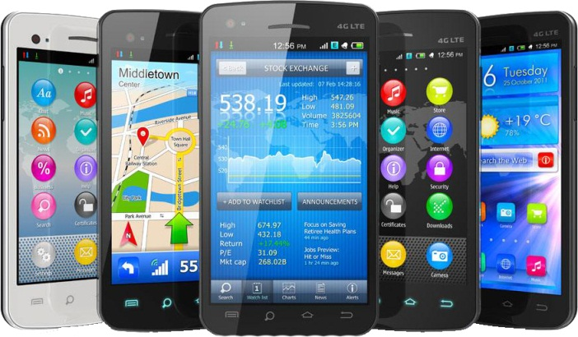
智能手机
随身享酷
玩转奇迹
神奇世界

Slide 5

智能手环
玩转时尚
创想乐活

Slide 6

谢谢观赏
引领科技 创新未来！
THANKS

